Slide 1
二年級雙語健體課程說明
徐嘉慧老師

Slide 2
上課內容
1
健康：喜歡自己愛家人
生活保健/健康環境
2
體育：球-拋擲滾運接
伸展跑跳-模仿練習

Slide 3
Sport Bag 運動袋
準備上課
Sport Wear 運動服
Waterbottle
Towel
T-shirt / jacket
Sneakers
Pants / shorts
Tie up hair

Slide 4
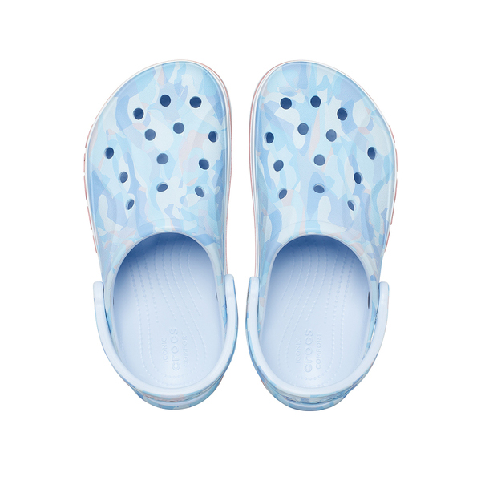
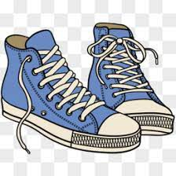
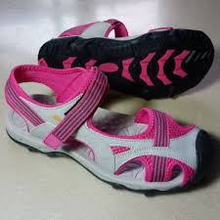
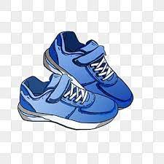

Slide 5
評量方式
知識：課程知能
技能：操作能力 (完成度+熟練度)
態度：出席狀況、上課態度、
服裝儀容

Slide 6
Let’s play!

Slide 7
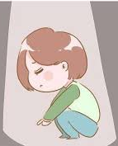
我們能做到 We can do …
teamwork
sportmanship
團隊合作
運動家精神

Slide 8
THANKS!
DO YOU HAVE ANY QUESTIONS?
Please keep this slide for attribution

Slide 9
學生能力What can students do now?
跑
運球
拋球
接球
run
dribble
直線衝刺
操場一圈
throw
catch
往上拋/往前拋
上拋接球，彈地接球

